Slide 1
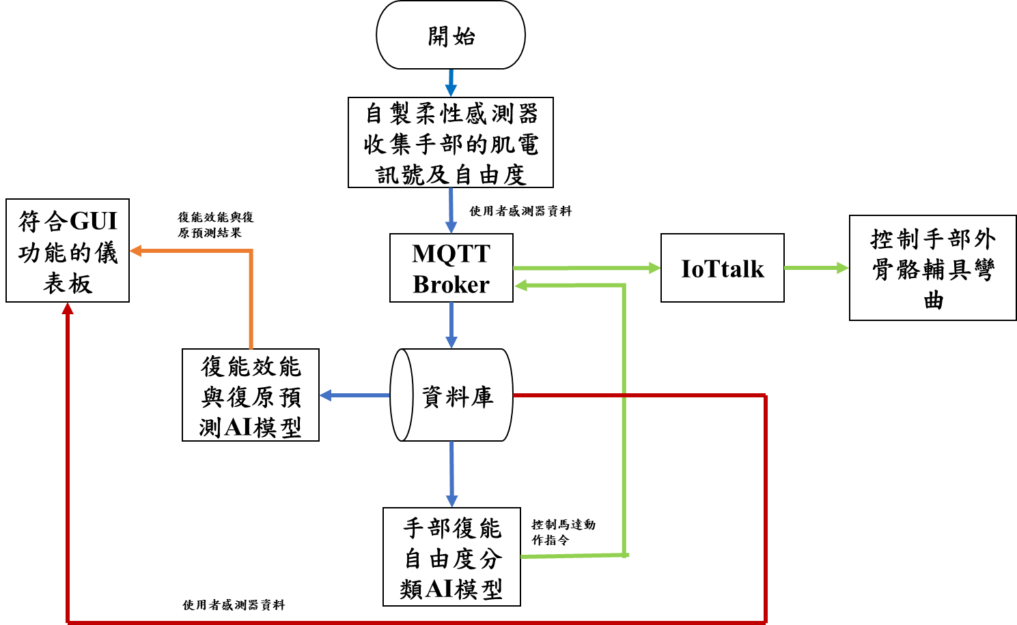
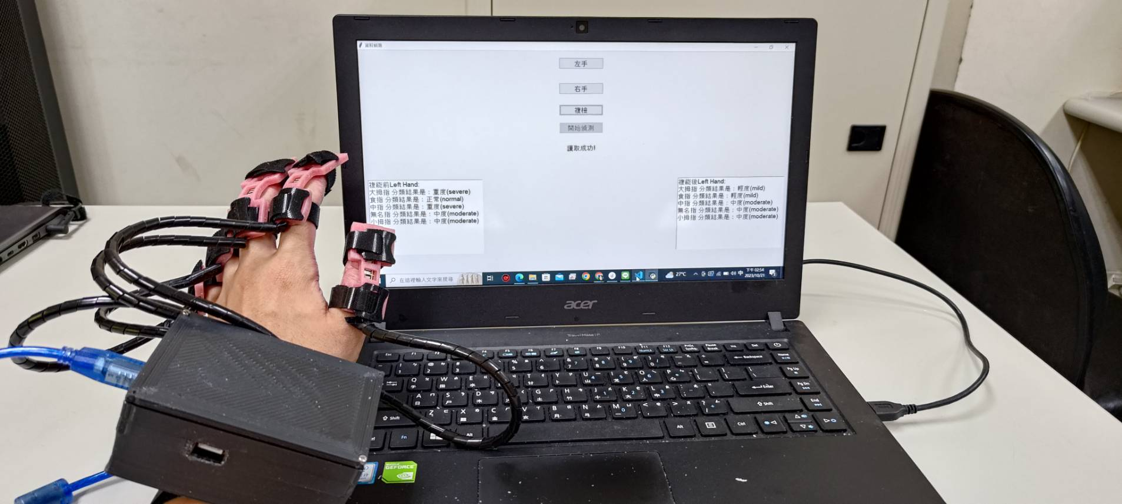
柔性感測與AI預測在攜帶式手部復健外骨骼的應用
Application of Flexible Sensing and AI Prediction in Wearable Hand Rehabilitation Exoskeletons
指導老師：陳興忠老師 組員：林威
摘要
攜帶式柔性感測器智慧外骨骼為中風或因傷害導致手部功能受損的患者提供了一種創新的復健方式。通過裝置內置的柔性感測器，本研究能夠實時收集手部動作的數據，進一步利用神經網路模型（Neural Networks）AI進行分析與預測，從而有效評估復健效能並提供適當的手部輔助運動。此外，本研究的裝置配備了GUI介面，讓患者可以清晰地瞭解自己的復能效能和預期的復原程度。此裝置不僅在家庭和醫療環境中提供了新的復能方法，也為醫療專業人員提供了實時和精準的病患數據，幫助他們進一步瞭解患者的復健情況，從而調整治療方案。
與傳統的鋼性外骨骼產品相比，本研究的AI輔助柔性感測器智慧復能器採用柔性材料，提供更自然、貼近生活的手部模擬，提高舒適度。本研究所應用的神經網路模型（Neural Networks）AI有助於使用者理解復健進度和預期結果。此外，柔性材料降低了成本，增加市場競爭力，為使用者提供全面且人性化的復能方案。本研究的系統流程圖如圖1所示，感測器端實體裝置如圖2。
圖1 系統流程圖
圖2 感測器端實體圖

